Slide 1
Тема урока:
Слова с удвоенной буквой согласного,
пришедшие из других языков

Slide 2
Цели урока:
познакомиться с произношением и написанием слов с удвоенной буквой согласного, пришедших из других языков;
научиться правильно писать слова с удвоенной буквой согласного;

Slide 3
Самостоятельная работа
… утром мы вышли на прогулку.
… ветерок шелестел в листве.
Мы побрели по … дорожке.
Вдалеке виднелась … усадьба.
О ней можно … много интересного.
Слова для справок: стари(н/нн)ый,дли(н/нн)ый, осе(н/нн)ий, ра(н/нн)ий, ра(с/сс)казать.

Slide 4
Проверь
Ранним утром мы вышли на прогулку.
Осенний ветерок шелестел в листве.
Мы побрели по длинной дорожке.
На рассвете весело жужжали оставшиеся насекомые.
Вдалеке виднелась старинная усадьба.
О ней можно рассказать много интересного.

Slide 5
Изучение нового материала
ад- = по- ; ад- = при -
ад + п- = апп-
ад + к- = акк-
ад + с- = асс-
ад + т- = ат т-

Slide 6
Отгадайте
1
а
к
к
у
м
у
л
я
т
о
р
2
а
п
л
о
д
и
с
м
е
н
т
ы
3
а
п
л
о
д
и
р
о
в
а
т
ь
4
а
т
т
р
а
к
ц
и
о
н
5
а
п
п
е
т
и
т
6
а
с
с
и
с
т
е
н
т
7
а
п
п
а
р
а
т
н
а
я
8
а
к
к
у
р
а
т
н
ы
й
9
а
т
т
е
с
т
а
т

Slide 7



Словарная работа

Slide 8

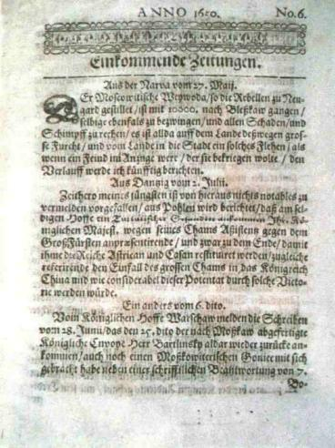
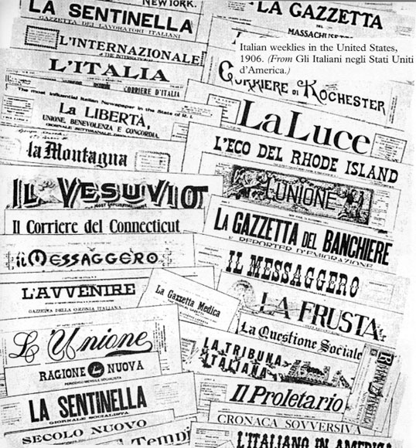
Газета
е

Slide 9

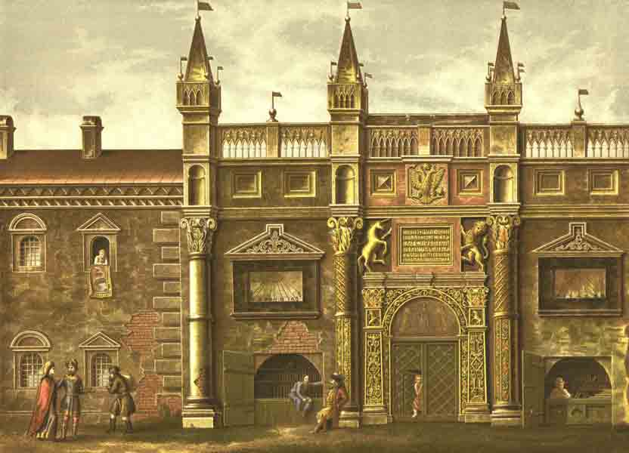
Корректор
«исправитель»

Slide 10

Аннотация
Данный урок русского языка нацелен на формирование умения точно употреблять и правильно писать слова с удвоенной буквой согласного, пришедших из других языков; умения решать познавательные задачи в процессе сотрудничества, на развитие интереса к изучаемому предмету.

Slide 11
Исправь ошибки
Воспользоваться помощью асистента,
получить атестат о среднем образовании,
зарядить акумулятор, громко аплодировать, написать акуратно,
есть с апетитом,
сделать апликацию из листьев,
устроить веселый атракцион.

Slide 12
Проверь
Воспользоваться помощью ассистента,
получить аттестат о среднем образовании,
зарядить аккумулятор, громко аплодировать,
написать аккуратно, есть с аппетитом,
сделать аппликацию из листьев,
устроить веселый аттракцион.

Slide 13
Минутка чистописания
кк
тт
кк
тт
пп
сс
пп
сс

Slide 14
Итог урока
Что нового узнали на уроке?
Какое задание на уроке вам
показалось особенно трудным?
Удалось ли достигнуть
поставленных целей?

Slide 15
Домашнее задание
тетрадь для самостоятельной работы стр.11 упр.9

Slide 16



Спасибо
за работу
на уроке!

Slide 17
Информационные источники
Каленчук М. Л., Чуракова Н. А., Байкова Т. А. Русский язык
4 класс. Часть первая. - М.: Академкнига/учебник, 2011 .
Ожегов С. И., Шведова Н. Ю. Толковый словарь русского языка. – М.: Просвещение, 2002.
Рут М. Э. Этимологический словарь русского языка для школьников. - Екатеринбург: У- Фактория, 2007.
Степанова В. В. Становление письменной речи.– Смоленск: Универсум, 2003.
Изображения. [Электронный ресурс]. -UPL: http://images.yandex.ru. (дата обращения 20.11.2012).
Музыка. [Электронный ресурс]. -UPL: http://muzofon.com/search/Pol-Mariya-Toccat.
(дата обращения 18.03.2013).

